Slide 1
Общение без
конфликтов
1

Slide 2
Цель занятия: изучить основы и правила бесконфликтного общения и отработать их на практике.
2

Slide 3
Конфликт – (от лат.conflictus – столкновение), согласно толковому словарю, трудноразрешимое противоречие, связанное с противоборством и острыми эмоциональными переживаниями.
3

Slide 4
Причины конфликтов:
1. Противоречия между интересами, взглядами.
2. Противоборство между лидерами, между отдельными группами в коллективе
3. Особенности темперамента, восприятия, убеждений.
4. Ошибки в общении (неумение слушать, правильно задавать вопросы, проявить умение сопереживать чувствам собеседника), реагировать на критику).
4

Slide 5
Ситуация №1
Один ученик говорит другому: «Я никогда не буду сидеть с тобой за одной партой: разляжешься, как слон, а мне неудобно писать! ». Другой отвечает ... (назовите вариант ответа). Прокомментируйте ситуацию.
5

Slide 6
Ситуация №2:
Идет урок, учащиеся выполняют задания. Вдруг один ученик начинает стучать ручкой по парте. Учитель делает замечание: «Сергей, не стучи, пожалуйста, по парте, выполняй задания». Сергей отвечает: «Почему опять я? Опять крайний! Вы что, видели? ».
- Какая реакция учителя на слова Сергея?
- Как бы вы поступили в этой ситуации?
6

Slide 7
Ситуация №3:
Мама пришла с работы и говорит дочери: «Сколько можно говорить? Убери за собой, разбросала все, словно смерч пронесся в квартире! Не девушка, а несчастье какое-то! Говоришь, а ей, как об стену горохом!».
- Какова реакция девушки?
- Как бы вы поступили на месте мамы?
7

Slide 8
вежливость
любовь
доброжелательность
доверие
уважение
внимательность
смелость
прощение
8

Slide 9
Правила управления конфликтом
1.Не прерывайте. Слушайте.
9

Slide 10
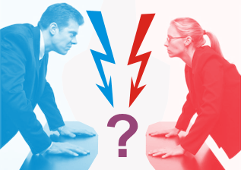
2. Не переходите на личности и не оскорбляйте.
10

Slide 11
3.По настоящему работайте над решением проблемы. Предлагайте множество решений конфликта, пока не достигните соглашения, которое устроит вас обоих.
11

Slide 12
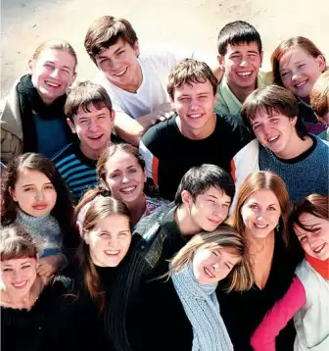
4.Закончите на позитивной ноте.
12

Slide 13
Компромисс – согласие на основе взаимных уступок.
Человек может идти на него сознательно, выражая этой уступкой уважение к своему оппоненту.
Тот, кто не боится идти на компромисс, чаще выходит из конфликта.
13

Slide 14
Упражнение «Мостик».
14

Slide 15
Правила разрешения споров:
1.Не говорите сразу с возбужденным человеком;
2. Постарайтесь «встать на его место», посмотреть на его проблему его глазами;
3. Умейте заставить себя замолчать, когда вас задевают в мелкой ссоре;
4. Не скрывайте доброго отношения к человеку, с которым вступаете в конфликт;
15

Slide 16
5. Прежде чем сказать человеку неприятное слово, постарайтесь создать доброжелательную атмосферу, отметьте хорошие дела и поступки этого человека.
16

Slide 17
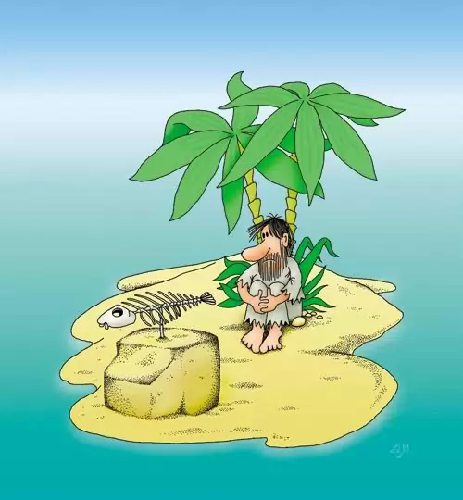
Игра «Необитаемый остров»
17

Slide 18
«Если ты хочешь, чтобы вокруг тебя были хорошие, добрые люди, попробуй относиться к ним внимательно, ласково, вежливо – увидишь, что все станут лучше. Все в жизни зависит от тебя самого, поверь мне….»
М.Горький
18

